Slide 1
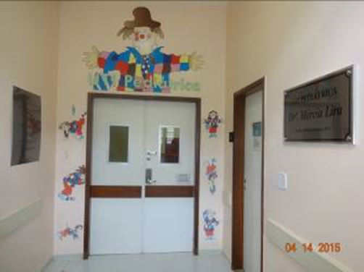
Frequência de dessaturação e associação com eventos hemodinâmicos adversos
durante a intubação traqueal na UTI Pediátrica
Frequency of Desaturation and Association With Hemodynamic Adverse Events During Tracheal Intubations in PICUs.
Li S, Hsieh TC, Rehder KJ, Nett S, Kamat P, Napolitano N, Turner DA, Adu-Darko M, Jarvis JD, Krawiec C, Derbyshire AT, Meyer K, Giuliano JS Jr, Tala J, Tarquinio K, Ruppe MD, Sanders RC Jr, Pinto M, Howell JD, Parker MM, Nuthall G, Shepherd M, Emeriaud G, Nagai Y, Saito O, Lee JH, Simon DW, Orioles A, Walson K, Vanderford P, Shenoi A, Lee A, Bird GL, Miksa M, Graciano AL, Bain J, Skippen PW, Polikoff LA, Nadkarni V, Nishisaki A; for National Emergency Airway Registry for Children (NEAR4KIDS) and Pediatric Acute Lung Injury and Sepsis Investigators (PALISI) Network.Pediatr Crit Care Med. 2018 Jan;19(1):e41-e50. doi: 10.1097/PCC.0000000000001384. PMID: 29210925.Similar articles
Apresentação: Juliana Acyole de Oliveira, R4 UTIP HMIB
Coordenação: Alexandre P. Serafim
www.paulomargotto.com.br
Brasília, 10 de novembro de 2018

Slide 2
INTRODUÇÃO
A intubação traqueal (IT) é um procedimento vital para crianças doentes , porém é um procedimentos freqüentemente associado a eventos adversos (TIAEs)
Estudo com 15 UTI Pediátricas revelou que 20% das ITs estão associadas com TIAEs adversos e 6% estão associados a efeitos adversos como parada cardíaca (1,7% de todas as ITs) ou emese com aspiração. Identificado ainda fatores (paciente, provedor e prática) associados à ocorrência de TIAEs.

Slide 3
INTRODUÇÃO
Há projeto contínuo de melhoria de qualidade (QI) dos autores usando uma intervenção agrupada com uma lista de verificação que aborda fatores de risco do paciente, provedor e nível de prática para diminuir a freqüência de TIAEs em nível multicêntrico da UTIP
A literatura limitada sugere dessaturação como evento adverso
Porém sem estudos que quantifique a frequência e associação de dessaturação como evento adverso
É importante documentar a atual ocorrência de dessaturação de oxigênio durante ITs em UTIP (UTI Pediátrica).
Será de ajuda para estimar o impacto clínico potencial de futuras intervenções para minimizar a dessaturação.

Slide 4
INTRODUÇÃO
Objetivo geral:
1) Quantificar a freqüência contemporânea e gravidade da dessaturação durante ITs no ambiente da UTIP.
Objetivos específicos são:
1) Documentar a atual ocorrência de dessaturação
2) Identificar os fatores de risco do paciente para dessaturação moderada e grave durante ITs, e
3) Avaliar a relação entre a dessaturação durante ITs e a ocorrência de eventos adversos hemodinâmicos.
4) Avaliar o impacto da dessaturação nas várias tentativas de IT
Entender esses recursos será importante para planejar futuras intervenções.

Slide 5
MATERIAIS E MÉTODOS
Estudo de coorte retrospectivo (Janeiro de 2012 a dezembro de 2014)
Registro Nacional de emergências em vias aéreas para crianças (NEAR4KIDS) é um grande “PICU QI” – Melhoria na qualidade
Dados coletados: demografia do paciente, indicação para TI, características do profissional com nível de treinamento e disciplinas, abordagem TI (oral versus nasal), tipo de tubo endotraqueal, método de indução e tipos de medicação

Slide 6
MATERIAIS E MÉTODOS
Dados de dessaturação
A maior saturação de oxigênio após pré-oxigenação e a menor Spo2 durante TI
Várias tentativas, o menor Spo2 em todo o curso foi relatado.
Critérios de inclusão e exclusão
- O registro NEAR4KIDS capturou intubações primárias nas 31 UTIs participantes.
Os sites participantes são obrigados a enviar e receber aprovação de um plano de conformidade específico do local, que garante mais de 95% da taxa de captura de IT.
Incluídos: primeiro curso de cada IT para a análise.
Excluídos: Traqueostomia e as trocas de tubo

Slide 7
MATERIAIS E MÉTODOS
Dessaturação moderada: 80 % apesar de saturações de oxigênio documentadas superior a 90% após pré-oxigenação.
Dessaturação grave: < 70% apesar de saturações de oxigênio documentadas superior a 90% após pré-oxigenação.
Desfecho de interesse foi a ocorrência de TIAEs hemodinâmicos adversos .
Parada de mais de 1 minuto de compressão torácica com ou sem retorno da circulação espontânea,
Hipotensão necessitando de intervenção,
Hipertensão com necessidade de terapia,
Disritmias (bradicardia <60 e taquiarritmia (excluindo taquicardia sinusal)

Slide 8
Análise Estatística
As variáveis ​​categóricas foram resumidas como porcentagens e variáveis ​​contínuas distribuídas não normalmente como medianas e intervalos interquartis (IQRs).
Para análise univariada, foi usado o teste qui-quadrado para variáveis ​​categóricas ou dicotômicas.
Variáveis ​​contínuas foram comparadas usando teste Wilcoxon.
Regressão logística multivariada foi realizada para identificar a associação entre paciente, provedor e fatores práticos com dessaturação moderada.
Regressões logísticas multivariadas também foram utilizados para avaliar a força de associação entre dessaturação moderada ou grave e ocorrência de eventos adversos hemodinâmicos durante o ajuste para variáveis ​​do nível do paciente, níveis de treinamento do provedor e medicação.
A análise estatística foi realizada com o STATA 14.0 (Stata Corp, College Station, TX), onde valores de p inferiores a 0,05 foram considerados estatisticamente significativos.

Slide 9
RESULTADOS
Ocorrência de dessaturação
Um total de 5.498 IT
31 UTIs (29 instituições)
1059 (19,3%) : dessaturação moderada (Spo2 <80%)
709 TIs (12,9%) : dessaturação severa (Spo2 <70%).
Menor idade, insuficiência respiratória como indicação para IT, e uso de vagolíticos ou cetamina foram associados com maior ocorrência de dessaturação moderada e grave
(Tabelas 1 e 2)

Slide 10
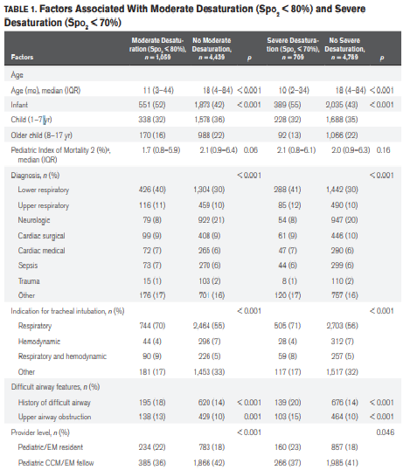

Slide 11
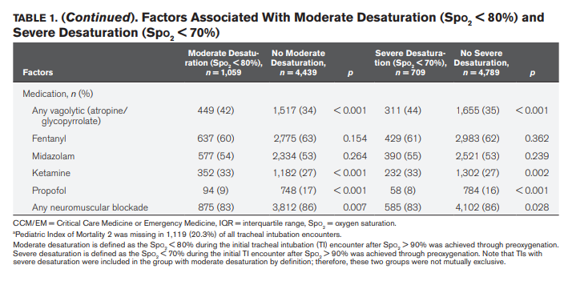

Slide 12
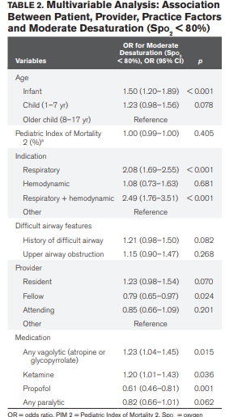

Slide 13
RESULTADOS
Profissional experiente e uso de propofol foram associados com menor ocorrência
Dessaturação moderada ocorreu em 23% das ITs quando a indicação era para condições respiratórias, 13% por instabilidade hemodinâmica, e 28% se as ITs fossem para indicações respiratórias e hemodinâmicas.
Se a indicação não fosse respiratória ou hemodinâmica, como quadro neurológico ou sedação para procedimentos, apenas 11% apresentaram dessaturação moderada.
Esta associação com indicações foi similarmente observado para dessaturação severa.
Mais frequentes em pacientes intubados pelos residentes (23%) em ITs profissionais não residentes (18%): dessaturação moderada (p 0,001)
Mais frequentes em pacientes intubados pelos residentes (16%) em ITs profissionais não residentes (13%): dessaturação severa (p 0,003)

Slide 14
RESULTADOS
Repercussões Hemodinâmicas
Relatadas em 301 TI (5,5%).
Mais freqüentemente observados em ITs com dessaturação moderada comparado com ITs sem dessaturação (9,8% vs 4,4%; p <0,001). Tabela 3.
Mais freqüentemente observados em ITs com dessaturação grave comparado com ITs sem dessaturação (11,4% vs 4,6%; p <0,001).
Após ajuste para fatores do paciente incluindo idade, indicação para intubação, gravidade da doença e nível de treinamento do profissional, e medicação, a ocorrência de dessaturação moderada permaneceu independentemente associado com a maior ocorrência (odds ratio [OR], 1,83; 95% IC, 1,34-2,51; p <0,001) (Tabela 4).
Da mesma forma, dessaturação severa foi independentemente associado com a maior ocorrência (OR, 2,16; IC de 95%, 1,54 a 3,04;p <0,001) (Tabela 5).

Slide 15
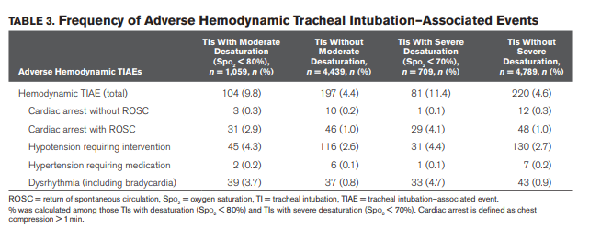

Slide 16
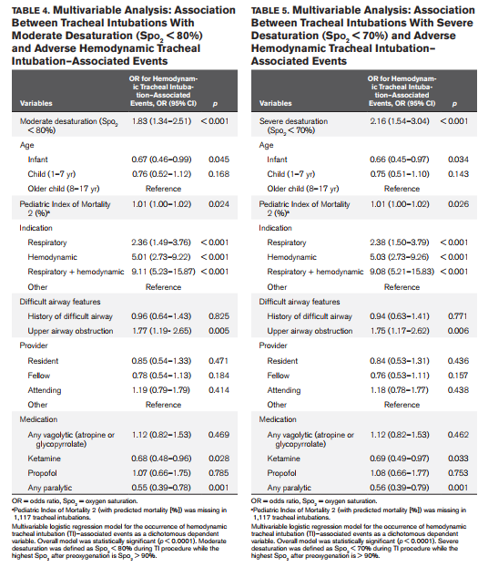

Slide 17
RESULTADOS
Número de tentativas e freqüência de Dessaturação
Desaturação moderada foi:
11% das TIs com uma tentativa,
29% de TIs com duas tentativas,
45% em TIs que exigiu três ou mais tentativas.
Dessaturação grave foi
6% das ITs com uma tentativa,
20% das ITs com duas tentativas e
32% em TIs que exigiam três ou mais tentativas . Figura 1
O número de tentativas de TI foi significativamente maior em ITs com dessaturação moderada quando comparadocom ITs sem dessaturação (mediana, 2 tentativas; IQR, 1–3 vs mediana, 1 tentativa; IQR, 1–2; p <0,001).
Esse achado foi semelhante em TIs com dessaturação severa (mediana, 2 tentativas; IQR, 1–3 vs mediana, 1 tentativa; IQR, 1–2; p <0,001).

Slide 18
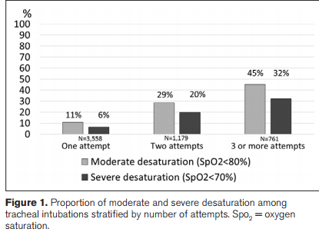

Slide 19
DISCUSSÃO
Dessaturação durante IT é uma ocorrência generalizada.
Dessaturação moderada (Spo2 <80%) e dessaturação severa (Spo2 <70%) foram relatados em 19% e 13% dos procedimentos de IT, respectivamente.
Embora a dessaturação tenha sido observada mais frequentemente em ITs para indicações respiratórias e pacientes com características de via aérea difícil, também foram observados durante ITs de pacientes sem indicações respiratórias.
Fatores do paciente associados à dessaturação incluíram: menor que 1 ano e e diagnóstico respiratório
Embora não confirmado que os episódios de dessaturação ocorreram antes do evento hemodinâmico, as dessaturações foram independentemente associadas com a ocorrência de TIAEs hemodinâmicos adversos, mesmo após o ajuste para fatores do paciente e nível do profissional.
O número de tentativas de IT é independentemente associado com a ocorrência de dessaturações, com significativo aumento do risco de dessaturação.

Slide 20
DISCUSSÃO
O estudo destaca a importância da dessaturação como fator independente associado a efeitos adversos hemodinâmicos
Os eventos de dessaturação podem representar problemas de oxigenação em cada paciente submetido a ITs ou procedimento de intubação com tentativas múltiplas, tentativas prolongadas ou pré-oxigenação insuficiente.
A dessaturação em si pode ter consequências indesejadas em população vulnerável, (pós parada cardiorrespiratória ou lesão cerebral traumática)
Esta descoberta nos fornece uma área importante para o QI, direcionando a redução de dessaturação durante tentativas de IT.
Espera-se que uma diminuição na frequência de dessaturação possa levar a uma diminuição nas taxas de eventos hemodinâmicos adversos
Uma intervenção específica para diminuir a dessaturação durante o procedimento IT é fornecer fluxo contínuo de oxigênio durante o período apneico*.
* estudos em adultos avaliaram métodos de oxigenação com fluxo contínuo, a chamada “oxigenação apneica” - fornecimento de 15L / min de fluxo de oxigênio via nasal demonstraram uma diminuição substancial no ocorrência de dessaturação, de 23% para 17% (dessaturação definido como Spo2 <93%).

Slide 21
DISCUSSÃO
Um estudo de Centro único de uma UTI adulto na França demonstrou redução substancial na dessaturação de 14% a 2% com a utilização de sonda nasal de alto fluxo a 60L / min durante a porção apneica do procedimento IT.
Dois estudos recentes de controle randomizado em UTIs adulto da França e dos Estados Unidos não revelaram diferença significativa na ocorrência de dessaturação com uso de oxigenação apneica.
Um pequeno estudo mostrou eficácia da oxigenação apneica utilizando 4 L/min de oxigênio através do tubo endotraqueal durante a intubação traqueal com Laringoscópio AirTraq (videolaringoscópio com canal guiado para endotraqueal tubo) (referências 21, 22)

Slide 22
DISCUSSÃO
Embora as evidências ainda sejam conflitantes, é possível especular que a oxigenação apneica pode ser mais eficaz em lactentes e populações pediátricas, dado que a reserva de oxigênio é normalmente muito menor. Estudos futuros são necessários para avaliar a eficácia clínica da oxigenação apneica em pacientes pediátricos.

Slide 23
DISCUSSÃO
O número de tentativas de intubação é uma intervenção potencial dada à associação independente de tentativas de IT com dessaturação, devendo ser minimizado o número de tentativas
Vários estudos de adultos demonstraram que o uso do laringoscópio de vídeo está associado à visualização aprimorada e sucesso na primeira tentativa.
Porém outros estudos mostraram que o uso do videolaringoscópio permite melhor visualização da glote, mas não melhorou o sucesso da intubação e seu uso podem levar ao aumento do tempo.
Estudo de coorte retrospectivo multicêntrico também concluiu que o uso atual do videolaringoscópio não foi associado a menos tentativas de TI de intubação e, de fato, um risco “aumentado” de dessaturação.

Slide 24
DISCUSSÃO
Uma metanálise recente em IT pediátricos também mostrou um resultado semelhante.
Estudo em uma única UTI neonatal relatou o uso de imagem de vídeo exclusivamente para supervisores treinarem IT por estagiários, resultou em maior taxa de sucesso (66% vs 41%) sem aumentar o tempo de apnéia para IT (referência 30)
Estudos futuros são necessários para explorar a melhor forma de implementar vídeo-laringoscópio na prática clínica para crianças

Slide 25
DISCUSSÃO
Limitações
O conjunto de dados é extraídos de dados de QI autorreferidos e podem estar sujeitos a viés de relatório. Foi tentado minimizar esse viés com um rigoroso monitoramento de conformidade, definições operacionais, e procedimentos de validação.
Simplicidade de análise: foram analisados apenas o primeiro curso de uma intubação definida como um método ou abordagem para proteger uma via aérea. Incluindo cursos subseqüentes a ocorrência de dessaturação poderia ser maior, no entanto, era tecnicamente difícil analisar dado que as variáveis ​​e os resultados dos cursos subseqüentes não é independente das variáveis ​​ou dos resultados iniciais ou curso (s) anterior (es).
Importante, a dessaturação pode ser um epifenômeno de uma condição do paciente no momento da IT.
Não houve confirmação se essa dessaturação ocorreu antes do evento hemodinâmico, já que não foi contabilizado o tempo

Slide 26
DISCUSSÃO
As definições operacionais garantem que ambos os eventos foram observados após o início da indução da IT.
O ajuste de potenciais confundidores confirmou um associação significativa de dessaturação com a ocorrência de efeitos hemodinâmicos adversos.
Deve-se esperar para ver o resultado da futura intervenção do QI para determinar se a minimização de eventos de dessaturação está associada menos eventos adversos de IT ou não.

Slide 27
DISCUSSÃO
Estudo anterior e atual demonstraram que a condição do paciente (por exemplo, choque ou via aérea difícil), experiência profissional e fatores práticos são importantes elementos associados a efeitos hemodinâmicos adversos.
Portanto, otimizar a condição do paciente, profissional experiente para o nível de dificuldade das vias aéreas, e melhores práticas com medicação apropriada e dispositivo de via aérea, como uma abordagem agrupada, é importante reduzir a ocorrência de efeitos adversos.
Definição conservadora de dessaturação em nossas principais análises, que classificaram as TIs com Spo2 entre 80% e 90% como “TIs sem dessaturação”.
Análises de sensibilidade com definições alternativas, porém confirmaram os principais achados do estudo.

Slide 28
CONCLUSÃO
A dessaturação durante a IT na UTIP é comum, ocorrendo em aproximadamente uma de cada cinco tentativas de intubação.
As dessaturações são independentemente associadas a efeitos adversos hemodinâmicos. Além disso, o número de tentativas de IT também está independentemente associado à dessaturação durante a IT.
Intervenções futuras de QI devem visar a redução da frequência dessaturação durante tentativas, com o objetivo de melhorar a segurança para crianças.

Slide 29
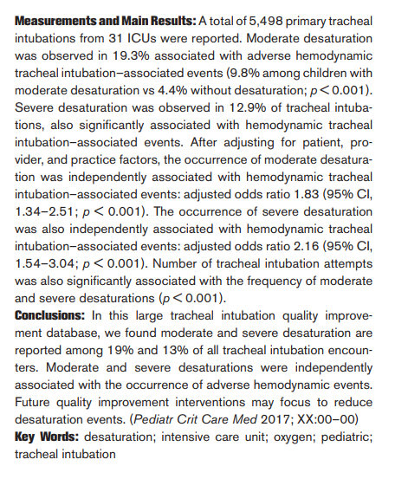
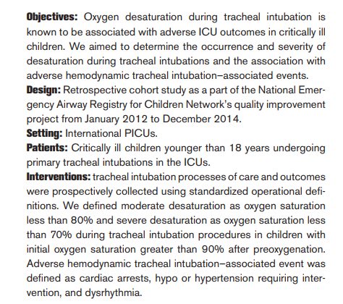
Abstract

Slide 30
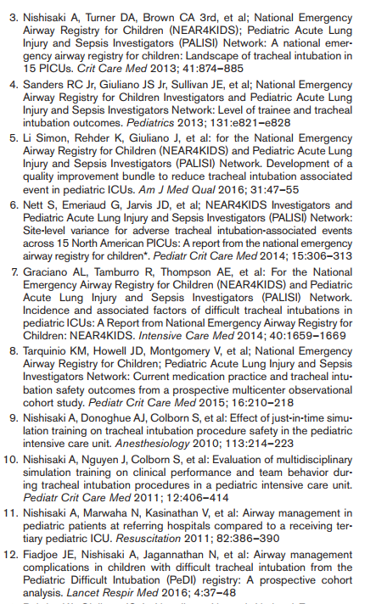
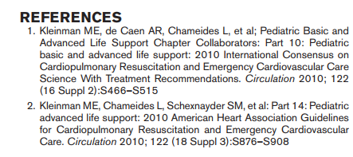
REFERÊNCIAS

Slide 31
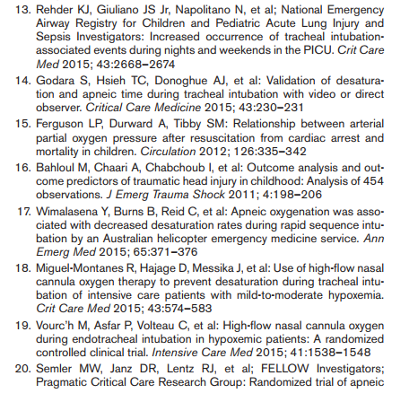

Slide 32
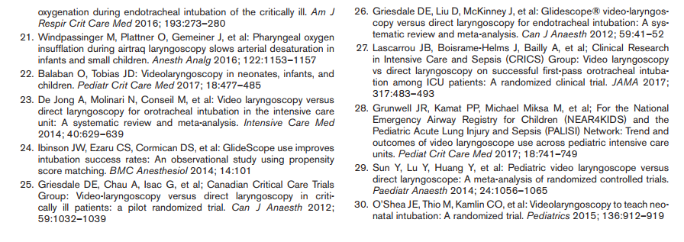

Slide 33
Nota do Coordenador
Dr. Alexandre Serafim
Do estudo realizado na HTI Pediátrica do HMIB pela
Dra. Laura Haydée Silva Teixeira
(disponível em www.paulomargotto.com.br)

Slide 34


Monografia da UTI Pediátrica (2017): Panorama das Intubações Traqueais na Unidade de Terapia Intensiva Pediátrica do Hospital Materno Infantil de Brasília
LAURA HAYDÉE SILVA TEIXEIRA.
Através de um Checklist aplicado na Unidade de Terapia Intensiva Pediátrica do Hospital Materno Infantil de Brasília (DF), analisou-se o cenário das intubações traqueais nesse serviço no período de dezembro de 2016 a dezembro de 2017.
Das 58 intubações traqueais analisadas nesse período, 100% foram orotraqueais sob laringoscopia direta, com curso bem-sucedido.Tubos orotraqueais sem cuff são preferencialmente utilizados. Em 51% dos casos realizou-se manipulação externa da laringe. Utilizou-se sequência rápida de intubação em 94%, com associação de atropina, cetamina, midazolam e rocurônio na maioria dos pacientes.
Em 80% dos cursos, residentes de terapia intensiva pediátrica foram os profissionais que realizaram a intubação. Foi obtido 75,8% de sucesso na primeira tentativa. Confirmou-se a intubação principalmente pelo exame físico, oximetria e radiografia de tórax.
A taxa de ocorrência de eventos adversos foi de 36%, sendo 8,6% eventos severos (parada cardiorrespiratória com mais de 1 minuto de compressões torácicas; intubação esofágica com reconhecimento após deterioração do quadro, vômito com broncoaspiração, intubação seletiva que causou atelectasia, além de rigidez torácica com bradicardia, caracterizada como outros..
Dessaturação menor ou igual a 80% foi o evento adverso mais frequente (18,9%), seguido de intubação esofágica com reconhecimento imediato (6,8%).
Metade dos pacientes recebeu tempo de pré-oxigenação menor que o mínimo preconizado.
Em 52% dos casos a laringoscopia foi menor que 30 segundos.

Slide 35
Número de tentativas por procedimento
Dos R3, 21 (75%) intubações traqueiais (IT) foram realizadas na primeira tentativa, 3 (10%) na segunda, 2 (7%) na terceira e 2 sem descrição de qual tentativa,
Dos R4 obtiveram 12 (66%) sucessos na primeira tentativa, 3 (16%) na segunda e 1 (5%) na terceira, 2 sem descrição de qual tentativa.
Todos staffs e broncoscopistas intubaram os pacientes na primeira tentativa.

Slide 36
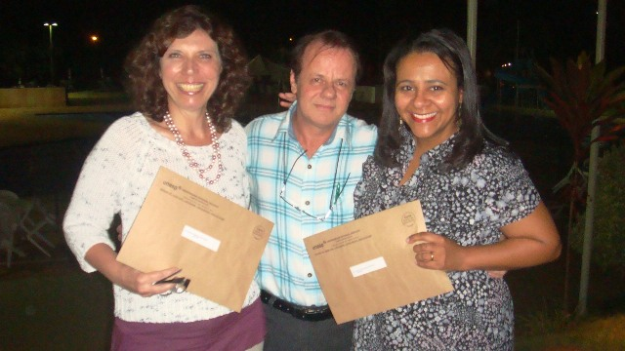
Nota do Editor do site, Dr. Paulo R. Margotto. Consultem tambem! Aqui e Agora! Estudando Juntos!
Riscos das Tentativas de Intubações no recém-nascido pré-termo
pmargotto@gmail.com
Dra. Márcia Pimentel, Dr. Paulo R. Margotto e Dra. Marta David Rocha Moura
(Festa na AMBr-recebimento do Certificado de Mestrado das Dras. Márcia e Marta-27/10/2011)

Slide 37
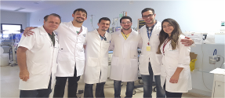

Tentativas de intubação aumentam o risco para severa hemorragia intraventricular nos pré-termos estudo de coorte retrospectivo
Apresentação:Jacqueline Ferreira F. De Lima, João Marcos Ibrahim de Oliveira,
João Pedro Abrahão Nicoletti, Marcelo Alencar da Fonseca, Matheus Gonçalves Maia.
Coordenação: Paulo R. Margotto.
Intubation Attempts Increase the Risk for Severe Intraventricular Hemorrhage in Preterm Infants-A Retrospective Cohort Study.Sauer CW, Kong JY, Vaucher YE, Finer N, Proudfoot JA, Boutin MA, Leone TA.J Pediatr. 2016 Oct;177:108-113. doi: 10.1016/j.jpeds.2016.06.051. Epub 2016 Jul 26.
PMID: 27470688.Similar articles
No subgrupo de peso < 750g, o maior número de tentativas de intubação se associou a HIV severa, tanto na análise univariada (OR=1,39;IC a 95%:1,090-1,786-P=0,008) como multivariada ajustando para covariáveis confundidoras (OR=1,524;IC a 95%;1.109-2,092).
Neste subgrupo e HIV houve 3 tentativas de intubação a mais do que os com leve HIV ou não (na análise multivariada: OR=27,8 com IC a 95%:2.963-261.117-P=0,004) e considerando somente na Sala de Parto, o risco de HIV neste subgrupo foi: OR univariável: 1.317, IC: 95% (1.052-1.649) p = .016 e a OR multivariável: 1.448, IC 95% (1.091-1.923), P = .010.

Slide 38
Os Internos e residentes da Pediatria apresentavam menor taxa de sucesso em comparação com o staff.
É importante que os formandos recebem formação processual.
Os autores recomendam que os estudantes ganham experiência na intubação nas crianças com menor risco para o HIV.

Slide 39
A minimização do número de intubações pode reduzir a HIV grave, especialmente para as menores e mais imaturas crianças.
Com base do presente estudo e estudos anteriores, é sugerido que essas crianças sejam inicialmente intubadas por operadores experientes e que pré-medicações, quando possível, sejam usadas para aumentar a chance de sucesso

Slide 40

Incidência e fatores associados a dificuldade de intubações traqueais nas UTIs Pediátricas: um relato do Registro Nacional de Emergência em Via Aérea para crianças: NEA4KIDS
Apresentação: Roberto Farias (R4 em UTI Pediátrica)
Coordenação: Alexandre P. Serafim
Incidence and associated factors of difficult tracheal intubations in pediatric ICUs: a report from National Emergency Airway Registry for Children: NEAR4KIDS.Graciano AL, Tamburro R, Thompson AE, Fiadjoe J, Nadkarni VM, Nishisaki A.Intensive Care Med. 2014 Nov;40(11):1659-69. doi: 10.1007/s00134-014-3407-4. Epub 2014 Aug 27.PMID: 25160031.Similar articles
Este estudo prospectivo, observacional foi realizado em 15 UTIs pediátricas acadêmicas na América do Norte.
TIs difícil em UTIP requerendo 3 ou mais tentativas por prestadores não residentes foram relatadas em 8,8% de todos as TIs.
Intubação traqueal difícil foram associados com mais dessaturação de oxigênio, uma maior incidência de TIAEs e TIAEs graves.
A análise multivariada mostrou que a história da via aérea difícil e o sinal de obstrução superior foram associados com a presença de difícil TIs.
No entanto, a ausência de via aérea difícil não garante TI sem dificuldade.
As tentativas dos residentes pediátricos não foram consideradas, a fim de ter certeza de que a TI era difícil para os médicos experientes

Slide 41
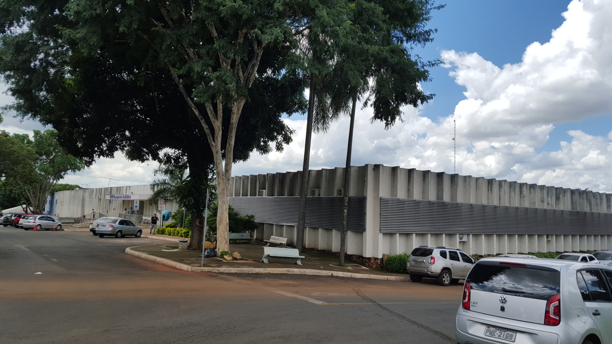
Obrigado!

Slide 42
Em resumo...
Em um total de 5498 intubações traqueais (IT) em 31 UTI Pediátricas (29 instituições), a dessaturação moderada (SatO2<80%) ocorreu em 19,3% e a grave (SatO2<70% em 12,9% . A menor idade, insuficiência respiratória como indicação para IT, e uso de vagolíticos ou cetamina foram associados com maior ocorrência de dessaturação moderada e grave, assim como o número de tentativas de IT. Houve uma associação significativa e independente entre dessaturações moderada e grave com repercussões hemodinâmicas. Estudo de um único Centro demonstrou redução substancial na dessaturação de 14% a 2% com a utilização de sonda nasal de alto fluxo a durante a porção apneica do procedimento IT (especula-se que a oxigenação apneica pode ser mais eficaz em lactentes e populações pediátricas, dado que a reserva de oxigênio é normalmente muito menor). A dessaturação durante a IT na UTI Pediátrica é comum, ocorrendo em aproximadamente uma de cada cinco tentativas de intubação. Entre nós, Laura Haydée S Teixeira analisou-se o cenário das intubações traqueais na UTI Pediátrica do HMIB no período de dezembro de 2016 a dezembro de 2017:a taxa de ocorrência de eventos adversos foi de 36%, sendo 8,6% eventos severos. Dessaturação menor ou igual a 80% foi o evento adverso mais frequente (18,9%), seguido de intubação esofágica com reconhecimento imediato (6,8%). Na Neonatologia, o número de tentativas de intubação associou-se significativamente com a maior ocorrência de hemorragia intraventricular. Sugere-se que esses bebês sejam inicialmente intubadas por operadores experientes e que pré-medicações, quando possível, sejam usadas para aumentar a chance de sucesso
Paulo R. Margotto

